Slide 1
PHƯƠNG PHÁP LSI DỰA TRÊN KHÔNG GIAN VECTOR
Giảng Viên:
PGS.TS. Đặng Văn Đức
Học Viên:
Ma Trọng Khôi
Phạm Thị Tiến

Slide 2
Nội Dung
Đại số tuyến tính
Chỉ mục dựa trên ngữ nghĩa tiềm ẩn trên cơ sở không gian vector
Thực nghiệm

Slide 3
Giới thiệu - Latent Semantic Indexing
Ma trận term-document thường có kích thước lớn.
VD: 1,000,000 document, 10,000 term cần 10GB dữ liệu lưu trữ, số lượng phép tính lớn
Kích thước lớn
Số lượng phép tính lớn
Các từ đồng nghĩa nằm trên nhiều hàng
Có nhiễu khi có các từ nhiều nghĩa
Nhóm các thuật ngữ đồng nghĩa với nhau nhằm rút gọn ma trận chỉ mục thành các ma trận có kích thước nhỏ hơn (Matrix decomposition)
Notes:
Kích thước lớn
Thực hiện số phép nhân nhiều
Truy vấn dùng các từ đồng nghĩa và từ nhiều nghĩa thì không hiệu quả

Slide 4



Đại Số Tuyến Tính
Hạng ma trận: số vector độc lập tuyến tính
Ma trận đường tréo:
Giá trị đặc trưng λ của C[M x M]:
Vector đặc trưng:
Ma trận trực giao: C^{T} = C⁻¹ hay CC^{T} = I
right
left

Slide 5

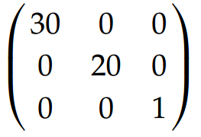
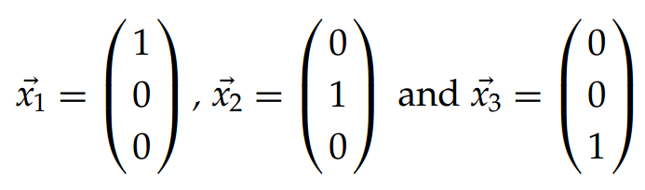
Đại số tuyến tính
Tính λ:
Ví dụ:
λ₁ = 30, λ₂ = 20, λ₃ = 1
S =

Slide 6
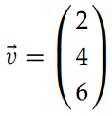
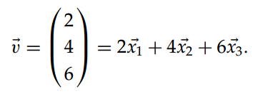
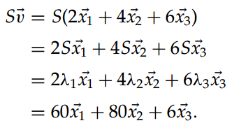


Matrix Decomposition
➔ (1)
➔ ➔ ➔ ➔
Notes:
Khoảng cách ơ clit

Slide 7
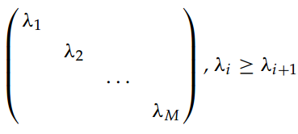
Matrix Decomposition
Ma trận vuông có thể phân tích thành tích của các ma trận nhỏ hơn
Định lý: ma trận vuông S[M x M] hạng M, có thể phân tích thành:
S = U Λ U⁻¹
U:các vector đặc trưng
Λ là ma trận đường chéo
Nếu S đối xứng thì U⁻¹ = U^{T}
Notes:
Ut ma trận chuyển vị
U-1 ma trận nghịch đảo

Slide 8
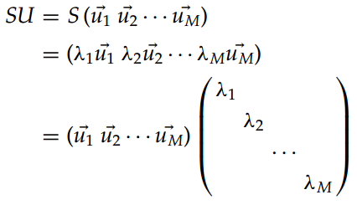

Matrix Decomposition
➔
Notes:
Ui là cột

Slide 9
Singular Value Decomposition - SVD
Ma trận C[M x N] hạng r.
U[M x M] ma trận trực giao tổng hợp từ các vector đặc trưng CC^{T}
V[N x N] ma trận trực giao tổng hợp từ các vector đặc trưng C^{T}C
➔ C = U∑V^{T}
λ₁,…, λ_{r} là tương đương với hai ma trận CC^{T}, C^{T}C
∑_{i,i} = σ_{i}, σ_{i} = √(λ_{i}), λ_{i} ≥ λ_{i+1}, với 1 ≤ i ≤ r

Slide 10
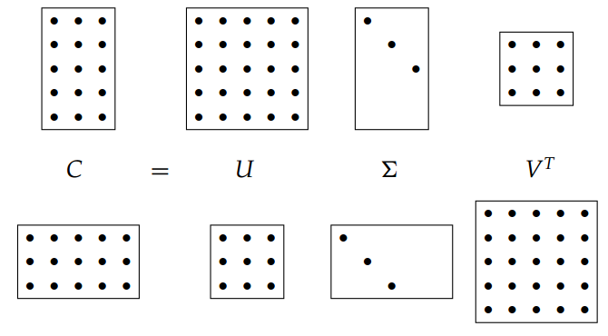
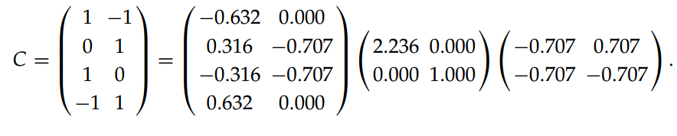
Singular Value Decomposition - SVD

Slide 11
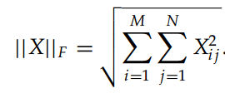
Low-Rank Approximation
Ma trận C[M x N], số tự nhiên k
Tìm ma trận C_{k} có hạng tối đa là k và xấp xỉ bằng C
X = C – C_{k}

Slide 12
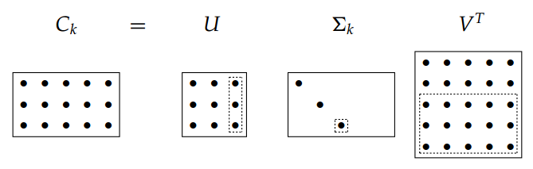
Low-Rank Approximation
Tính SVD của C
Xóa r-k hàng của ∑ ta được ∑_{k}
Tính C_{k} = U∑_{k}V^{T}

Slide 13
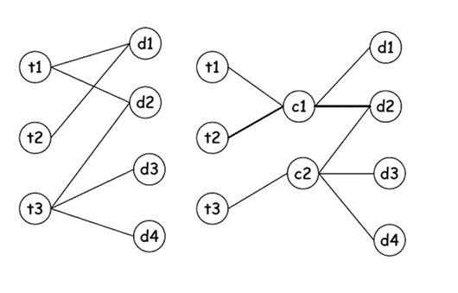
Latent Semantic Indexing - LSI

Slide 14
Latent Semantic Indexing - LSI
Phân tích ma trận C = U x ∑_{k} x V^{T}
Hạng k là số khái niệm của ma trận C
U[M x k]: ma trận document-to-concept
V^{T}[k x N]: ma trận concept-to-term
Phân tích truy vấn:
q_{c} = V^{T} x q
Truy vấn:
Tính khoảng cách của q_{c} với các vector của U

Slide 15
Ưu/Nhược điểm
Ưu điểm:
Giảm dung lượng lưu trữ
Tăng tốc độ truy vấn
Hiệu quả cho truy vấn trong trường hợp cần sử dụng từ đồng nghĩa
Giảm nhiễu khi các câu truy vấn có từ đa nghĩa
Tạo phụ thuộc giữa các từ
Nhược điểm:
Tính hiệu quả
Update dữ liệu

Slide 16

Thank You!

